Slide 1
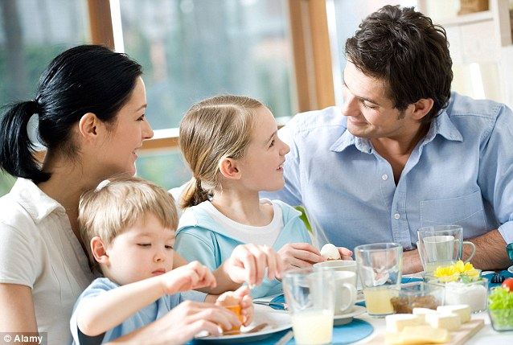
OLUMLU DAVRANIŞ GELİŞTİRME

Slide 2
İÇERİK
-İletişim nedir?
-Bireylerarası iletişim
-Kendini tanıma ve empati
-Çatışma nedir?
-Çatışma yönetimi ve stratejileri
-6284 sayılı kanun
-Şiddet ve davranışlar ilişkisi
-Kadına yönelik şiddet ve sonuçları
-Olumlu davranış geliştirme ve kazanımları

Slide 3
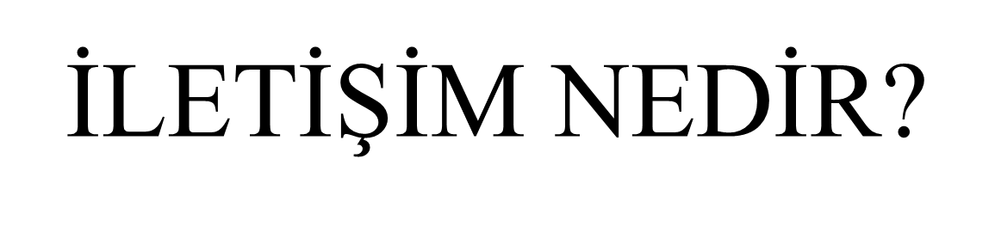


Slide 4
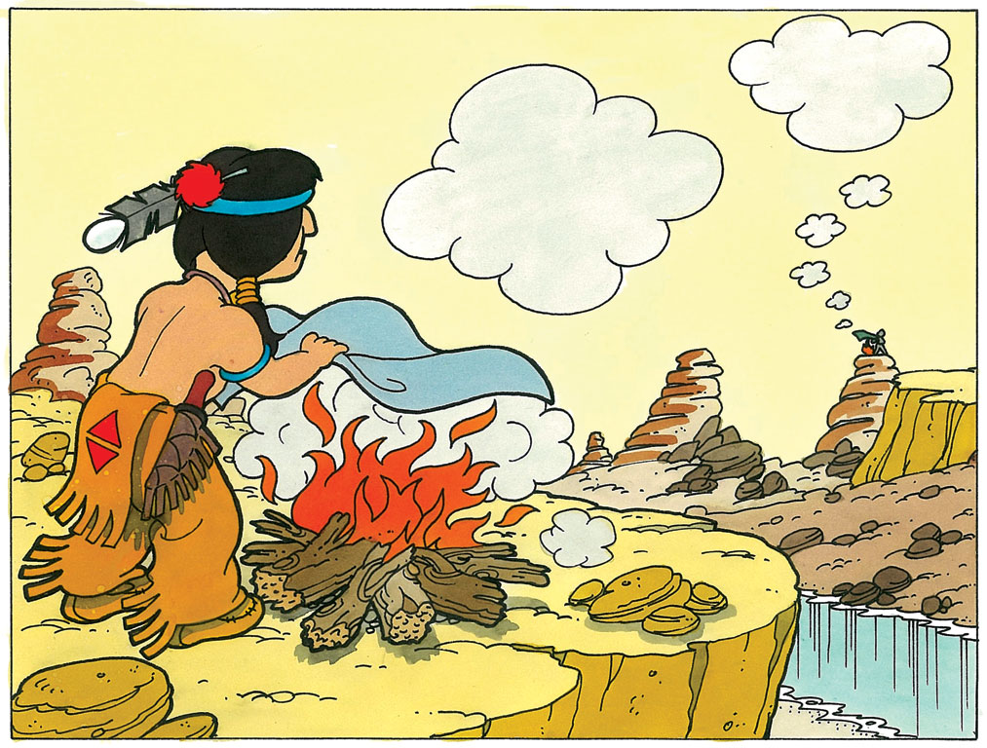
İLETİŞİM

Slide 5
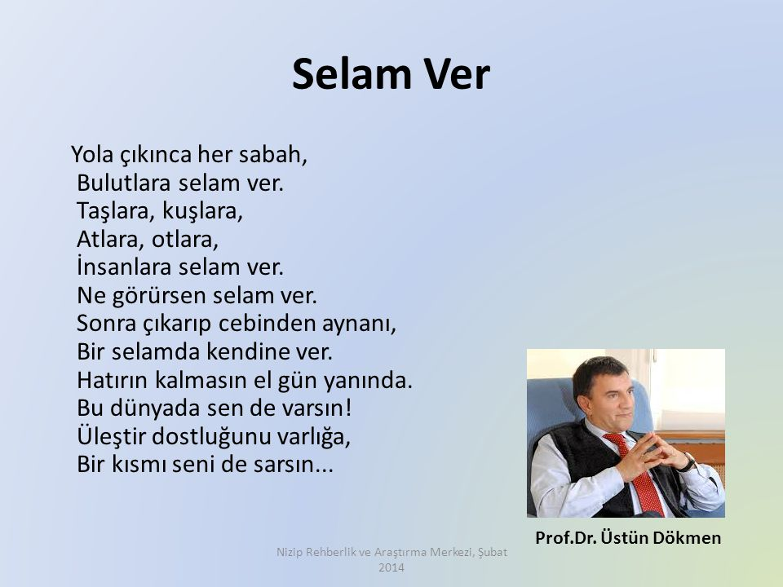

Slide 6
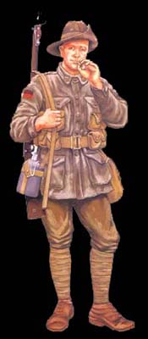
Bir İngiliz askerinin günlüğünden:
Süvari alayımız o sabah Erquelinnes(Belçika) köyüne girmişti.
Savaş saat 11`e kadar devam etti. Saat 11:15`te hala gelişigüzel
ateş eden Alman makinalı tüfekçisini susturduk. Aslında Birinci Dünya
Savaşı biteli 15 dakika oluyordu; ama başka seçeneğimiz yoktu.
Belki saati yanlıştı. Herhalde savaşta ölen son Alman askeri oydu; şansı yokmuş...``
Gündüz Vassaf, Cennetin Dibi

Slide 7
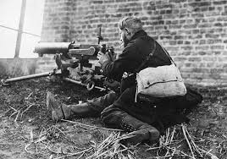
Başka bir anı:
Mons yakınlarında başka bir Alman askeri 10`uncu saatin son saniyelerine kadar düşman tarafını makinelisiyle taramaya devam ediyor,
ve saatin dolmasıyla miğferini çıkarıp, siperden çıkıyor;
eski düşmanlarını nazikçe selamlayarak arkasını dönüp gidiyor...
Gündüz Vassaf, Cennetin Dibi

Slide 8
İletişim: Bilgi, duygu ve düşüncelerin
paylaşımı sürecidir.

Slide 9
İletişim süreçlerini etkili yönetemezsek,
problem ya da problemler kaçınılmaz
olabilir.

Slide 10
Bana doğru bir ses çıkarman, benimle iletişim kurduğun anlamına gelmez.

Slide 11
İletişim: Bilgi, duygu ve düşünceleri, zamanında, olumlu ve anlamlı bir sonuçla paylaşabilme sürecidir.

Slide 12
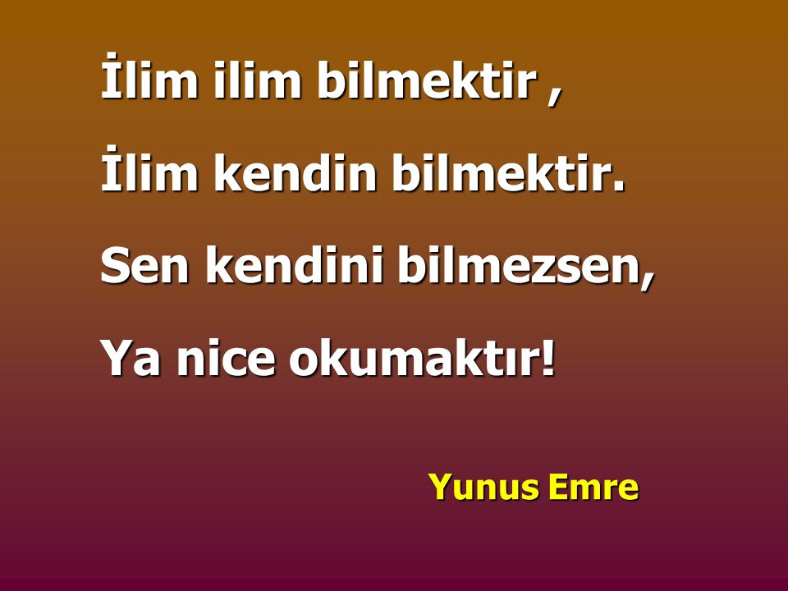

Slide 13
Test:1
JAHORİ PENCERESİ

Slide 14
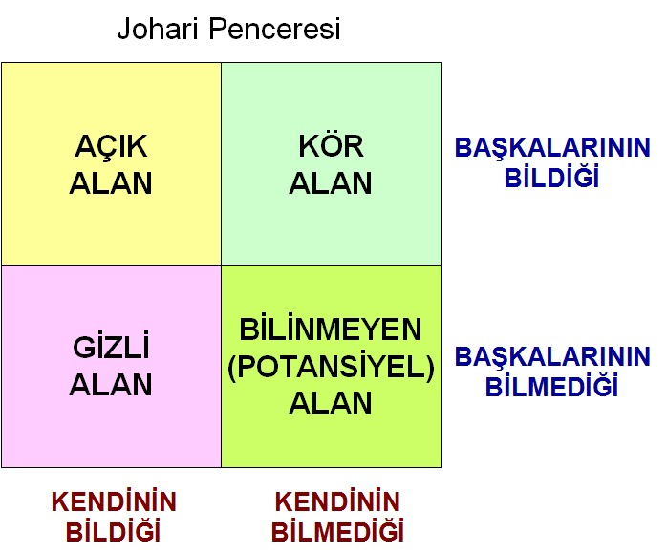
TESTİN DEĞERLENDİRİLMESİ

Slide 15
ETKİN İLETİŞİMİN ÖNÜNDEKİ ENGELLER
Korkularımız
Önyargılarımız
Duyarsızlığımız
Kendimize güvensizliğimiz
Alınganlığımız
Sürekli kendimizi öne çıkarma merakımız (Ben-merkezciliğimiz)

Slide 16
Korkularımız
- Yeni durum ve insanlardan
- Yanlış şeyler söylemekten
- Alaya alınmaktan
- Başkalarının gözünde aptal görünmekten
- Eleştirilmekten

Slide 17
ÖNYARGILAR
•"Anasına bak, kızını al; kenarına (kıyısına, tarağına), bak bezini al."
•"Kız doğuran tez kocar."
•"Beş kız bir oğlanın yerini tutar mı?"
•"Kız yükü, tuz yükü.
•"Oğlanı her karı doğurmaz, er karı doğurur."
•"Oğlan doğuran övünsün, kız doğuran dövünsün."
•"Oğlan oktur, her evde yoktur."
•"Kızını dövmeyen, dizini döver."

Slide 18
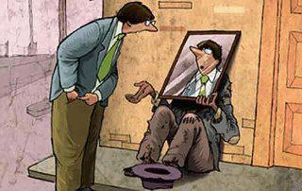
EMPATİ

Slide 19
Empati
- Bir insanın kendisini karşısındaki kişinin yerine koyarak, olaylara onun bakış açısıyla bakmak,
- Karşıdakinin duygu ve düşüncelerini doğru olarak anlamak ve hissetmek,
- O kişiyi anladığını ona ifade etmek

Slide 20
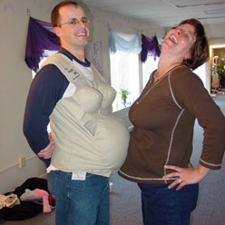

Slide 21
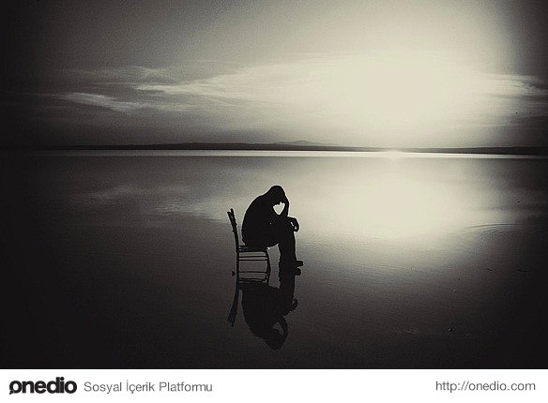
BAŞKALARINI BİLEN KİMSE BİLGİLİ,
KENDİNİ BİLEN KİMSE BİLGEDİR.
Lao Tzu

Slide 22
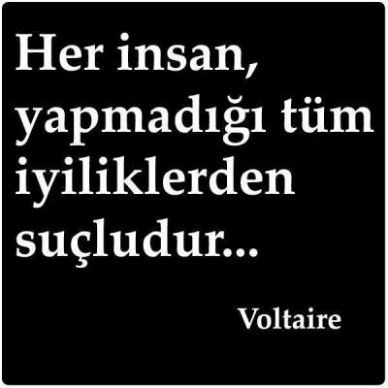

Slide 23
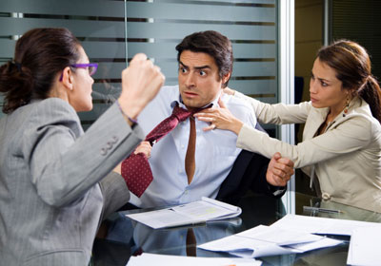
Çatışma nedir?

Slide 24
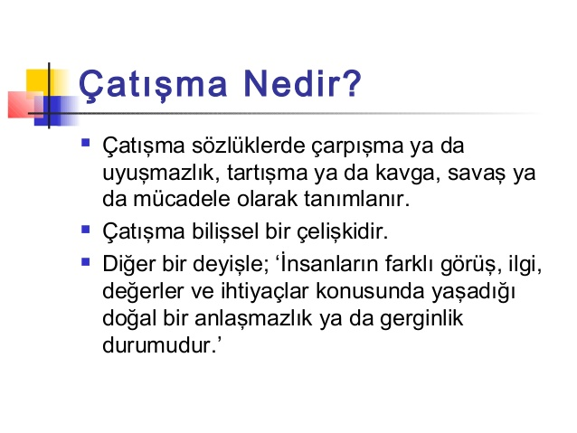

Slide 25
Test:2
Çatışma yönetimi stratejileri ölçeği

Slide 26
İŞBİRLİĞİ
Burada çatışma, bireyin hem kendisinin hem de karşısındakinin isteklerine duyarlık göstermesi ile çözümlenmeye çalışılır.
Bu strateji, tarafların hem kendi hem de karşı tarafın ilgi ve ihtiyaçlarına verdikleri önem yüksek olduğu durumlarda kullanılır.
Bu strateji bir “problem çözme süreci” olarak da adlandırılır.

Slide 27
UZLAŞMA
Bu stratejide, birey bazı isteklerinden vazgeçerken karşısındakinin bazı isteklerini de kabul eder.
Burada, temel ilke, karşılıklı olarak bazı isteklerden vazgeçmeye dayandırılmıştır. Bireyler karşılıklı olarak vazgeçebilecekleri ve vazgeçemeyecekleri isteklerin taramasını yaparak çözüm ararlar.
Tarafların karşılıklı olarak ödün vermeyi bir strateji olarak kabul etmeleri durumunda her iki taraf da uzlaşmak ve bir çözüme ulaşmak için bazı şeylerden vazgeçerler

Slide 28
Kaçınma
Tarafların hem kendi hem de karşı tarafın ilgi ve ihtiyaçlarına verdikleri önem düşük olduğu durumlarda çatışmadan kaçınma stratejisi kullanılır.
Bu strateji, genellikle, kenara çekilme, ilgilenmeme, imal etme, kadere bırakma ya da olumsuz hiçbir şey duymak istememe gibi durumlarla ortaya çıkar.

Slide 29
Uyma
Çatışmanın, karşıdaki bireyin isteklerinin tümüyle kabulü ile çözümlenmesidir.
Birey isteklerini dile getirmenin sorunu daha da büyüteceği düşüncesinden hareketle çözümü tümüyle karşıdakine bırakır.
Başka bir deyişle, bu stratejide, taraflardan birinin, karşı tarafın ilgi ve ihtiyaçlarının ön plana çıkması karşılığında kendi ilgi ve ihtiyaçlarının doyumundan vazgeçmesi söz konusudur

Slide 30
HÜKMETME
Bu çatışma giderim biçiminde, birey kendi isteğini yaşama geçirerek çatışmayı çözme gayreti içindedir.
Karşı tarafın isteğinin tatmini önemli görülmez ve dolayısıyla dikkate alınmaz.
Temelinde, bireysel istek konusunda aşırı bir girişkenlik ve sadakat yatar; işbirliğine kapalılık son derece belirgindir

Slide 31
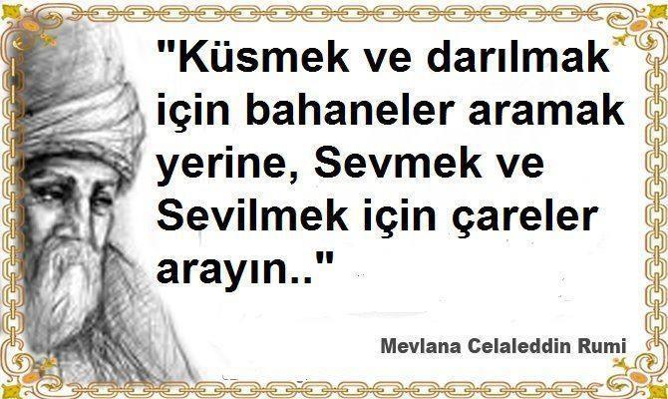

Slide 32


Slide 33
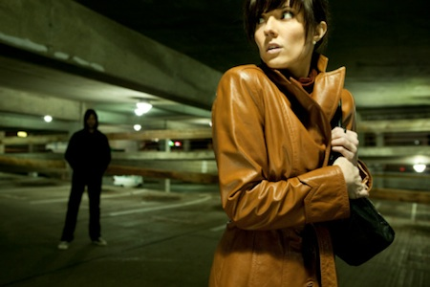
ŞİDDET NEDİR?

Slide 34
ŞİDDET NEDİR?
Şiddet; bir kişi veya gruba korkutmak, sindirmek ve istemedikleri bir şeyi yaptırmak için sert ve katı davranış, güç ve baskı kullanarak bedensel veya ruhsal açıdan zarar görmesine neden olan, acı ve korku veren bireysel veya toplu davranışlardır.

Slide 35
AİLE İÇİ ŞİDDET ÇEŞİTLERİ
Fiziksel: Vurma, tekmeleme, yakma, silahla yaralama ve öldürme…gibi
Sosyal: Yakınları ile görüşmeyi yasaklama, evden çıkmama, zorla evlendirme… gibi
Ekonomik: Zorla parasını alma, zorla çalıştırma ya da çalıştırmama, para vermeme…
Sözel/Duygusal: Aşağılama, küfür, tehdit, alay etme, uzun süreli küsme…gibi
Cinsel: Tecavüz, istemediği cinsel ilişkiye zorlama, kadınlığı/erkekliği ile alay etme…gibi

Slide 36
ŞİDDET GÖREN NELER YAŞAR?
Aşırı korku, ani seslere karşı aşırı tepki,yalnız sokağa çıkamama Çarpıntı,halsizlik Öfke patlamaları, titreme krizi , sık ağlama krizleri Uyku sorunları, kabus görme Konuşurken göz iletişimi kuramama, donuk bakma gibi | İçten içe aşırı kızgınlık ve intikam isteği Unutkanlık, Çekingenlik, umutsuzluk ,çaresizlik duygusu Güvensizlik, kendini sevmeme Şiddetle bağlantılı olarak kendini suçlama gibi | Geleceğe yönelik plan yapamama, Karar verme güçlüğü Kendinde bir sorun olduğuna inanma veya her şey için başkalarını suçlama gibi FİZİKSEL, DUYGUSAL, DÜŞÜNSEL SORUNLAR YAŞAR

Slide 37

NEDEN ŞİDDET GÖSTERİYORUZ?

Slide 38

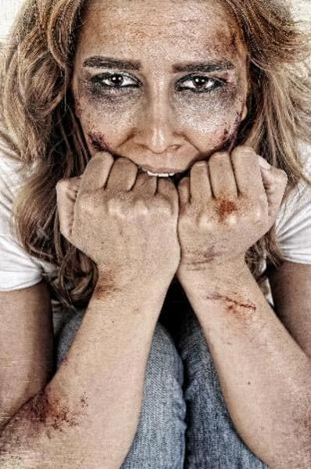
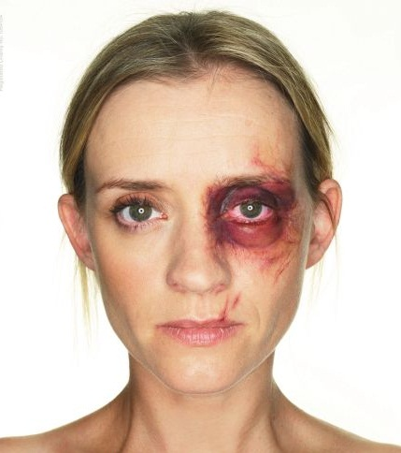
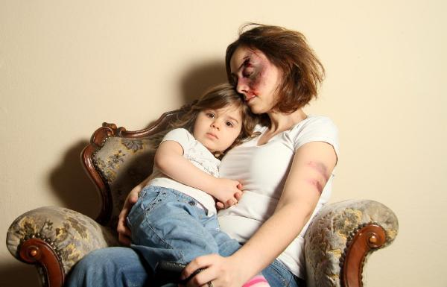
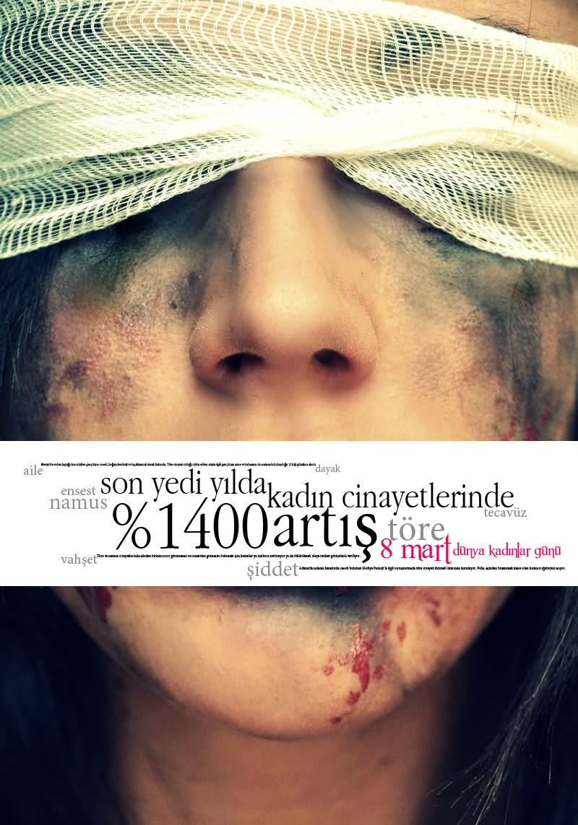
KADINA YÖNELİK
ŞİDDET

Slide 39

Kadın Hakları

Slide 40
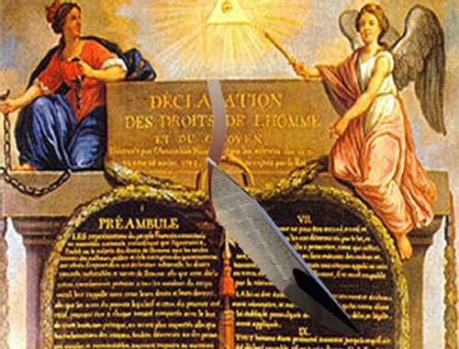
FRANSIZ DEVRİMİ, 1789

Slide 41
İnsan ve Yurttaş Hakları Beyannamesi
(Fransız Devrimi 26 Ağustos 1789)
Madde 1. İnsanlar, haklar bakımından özgür ve eşit doğar ve yaşarlar. Sosyal farklılıklar ancak ortak faydaya dayanabilir.
Madde 2. Her bir politik birleşmenin amacı; doğal ve dokunulamaz insan haklarını korumaktır. Bunlar; özgürlük hakkı, mülkiyet hakkı, güvenlik hakkı ve baskıya karşı direnme hakkıdır.
Madde 3. Egemenliğin temeli, esas olarak ulustadır. Hiçbir kuruluş, hiçbir kimse açıkça ulustan kaynaklanmayan bir iktidarı kullanamaz.

Slide 42
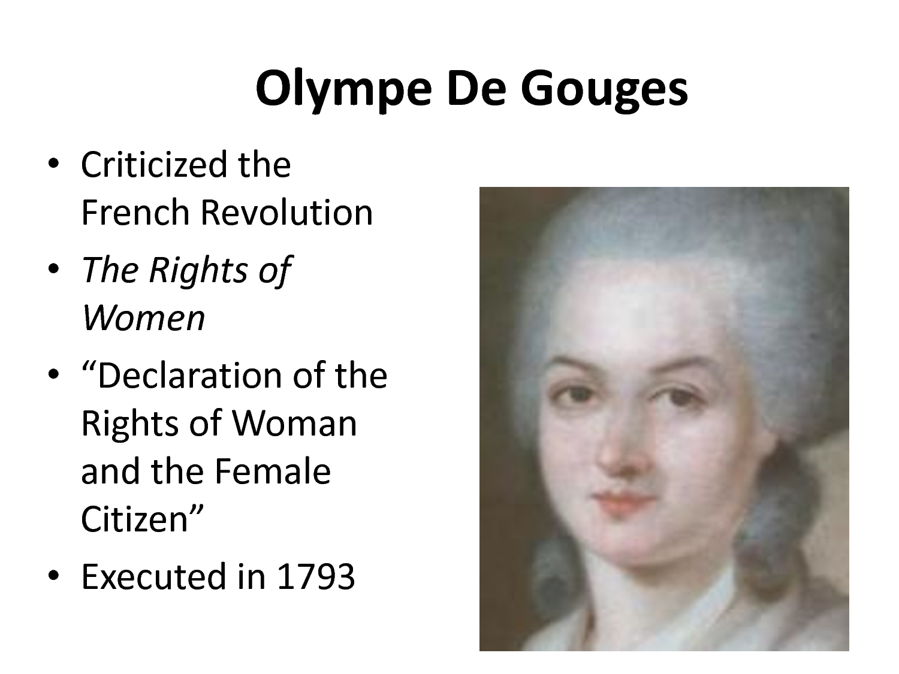
Ulamp de guje

Slide 43
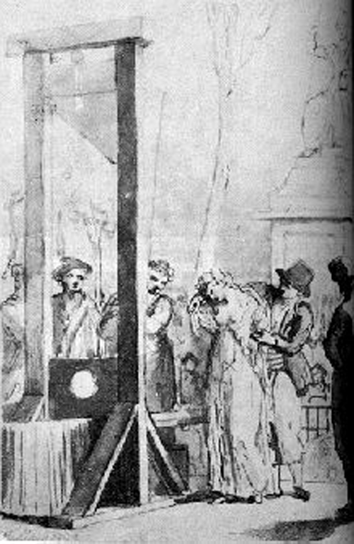

Slide 44
1789 Fransız devriminin ardından kabul edilen “Yurttaş ve İnsan Hakları Beyannamesi” ile kadınlar açısından eşit haklar getirmediğini farkeden devrimci kadınlar, hazırladıkları beyannameyi açıklarken “kadınlar suç işlediklerinde yurttaş olarak giyotine gönderiliyorsa, yurttaş olarak kürsüye çıkma, siyaset yapma hakları da olmalıdır” dediler. Ancak, “kürsüye çıkmak, siyaset yapmak” istediği için devrimci Olympe de Gouges giyotinde can verdi. Suçu, Kadın ve Yurttaş Hakları Bildirisini kaleme alması ve siyaset yapmak istemesiydi.
Yurttaş ve İnsan Hakları Beyannamesi”
ile kadınlar açısından eşit haklar getirmediğini fark eden devrimci kadınlar, hazırladıkları beyannameyi açıklarken “kadınlar suç işlediklerinde yurttaş olarak giyotine gönderiliyorsa, yurttaş olarak kürsüye çıkma, siyaset yapma hakları da olmalıdır” dediler

Slide 45
Ancak, “kürsüye çıkmak, siyaset yapmak” istediği için devrimci Olympe de Gouges giyotinde can verdi. Suçu, Kadın ve Yurttaş Hakları Bildirisini kaleme alması ve siyaset yapmak istemesiydi..

Slide 46
Devrim Mahkemesinin gerekçesinde: “kadınların doğasına aykırı talepte bulundukları, bu nedenle cezalandırıldıkları, bunun diğer kadınlara da ders olması gerektiği..” yazılmıştı. Fransa’da hakları uğruna can veren kadınlar, siyasi haklarını, seçme ve seçilme haklarını ancak 1945 yılında elde edebilmişlerdir

Slide 47
Kadın hakları açısından Türkiye’nin özel bir yeri olduğunu ifade etmek gerekir. Henüz 'BM İnsan Hakları Evrensel Bildirisi', 'İnsan Hakları Avrupa Sözleşmesi', ‘Kadınlara Karşı Her Türlü Ayrımcılığın Kaldırılması Sözleşmesi (CEDAW)’ gibi Sözleşmelerin dünya gündeminde bile olmadığı bir dönemde, Mustafa Kemal Atatürk’ün önderliğinde yapılan devrimlerle kadınlara eşit yurttaşlık hakları 1926 yılında Medeni Kanun ile ve siyasette eşit seçme ve seçilme hakkı 1934 yılında Anayasada değişiklik yapılarak verilmiştir. Ancak, bu doğru başlangıç devam ettirilememiştir.
Bu nedenle, günümüzde uluslararası sözleşmelerin onaylanması ve uygulanması önem taşımaktadır.

Slide 48
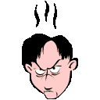
NEDEN ŞİDDET GÖSTERİYORUZ?
Erkeğin doğasında olduğu için:Birçok görüş ve yaklaşım şiddetin insanın doğasında olduğunu belirtiyor. Hatta genlere bağlı olduğu düşünülüyor ama henüz tek bir gen bulunmuş değil.
Psikolojik sorunlarımız nedeniyle:Çeşitli araştırmalara göre, özellikle aile içi şiddet davranışı gösteren kişilerin önemli bir bölümü, ciddi psikolojik sorunları olan insanlar değildir.
Alkol, uyuşturucu aldığımız için; Araştırmalar alkol ve uyuşturucu kullanmanın şiddeti artırdığını ancak nedeni olmadığını gösteriyor.

Slide 49

NEDEN ŞİDDET GÖSTERİYORUZ?
Öğrendiğimiz için;
Ailede şiddet görme: İstismara uğrayan, şiddet yaşayan çocukların %30’u yetişkinliğinde şiddet kullanırken, uğramayanlarda bu risk sadece %2-4’tür (Gelles,1995).
Şiddeti bir eğitim aracı olarak kullanma: Kadının ve çocuğun “terbiye edilmesi” gerektiği inancının yaygın olduğu ve erkeğe de terbiye etme görevinin verildiği toplumlarda dayak, terbiye etme aracı olarak kullanılmaktadır.

Slide 50
KADINLARLAR NEDEN ŞİDDETLE İÇ İÇE
YAŞAMAYI SÜRDÜRÜRLER?
Ekonomik yönden bağımlı oldukları,
Barınma zorluğu yaşadıkları,
Aileden, yakınlardan destek göremedikleri, sabretmesi ile ilgili telkinlerde bulunulduğu,
Yapabilecekleri hakkında bilgi sahibi olmadıkları
Kendilerini değersiz ve önemsiz buldukları için katlanırlar.
Kimsenin ona yardım edemeyeceğine,
Eşinin kendisini sevdiği için şiddet uyguladığına,
Kendisinin de hataları olduğuna,
Erkek olduğu için gücünü göstermesi gerektiğine
Bu bir aile sırrı olduğu için paylaşmamaları gerektiğine,
Her evde aynı durumun yaşandığına,
Eşinin sıkıntıları nedeniyle böyle davrandığına,
Sesini çıkarmazsa onu sevdiğini anlayıp vazgeçeceğine inandıkları için katlanırlar.

Slide 51
NEDEN ŞİDDET GÖSTERİYORUZ?
Toplumda şiddet hoş görüldüğü ve paylaşılan bir değer olduğu için:şiddetin bir sorun çözme yöntemi olarak benimsenmesi şiddeti artırır.
Toplum tarafından normalleştirildiği için; Saldırganlığın erkeklerde cesaret , güçlü olma, enerji, ataklık anlamına geldiği, erkeğe başarı ve üstünlük sağladığına inanılan kültürlerde özellikle erkek saldırganlığı özendirilir.
İletişim ve çatışma çözme becerilerini
bilmediğimiz için; İnsanların, anlaşmazlıklarını konuşarak çözme yeteneğinden yoksun olmaları , insanlar arası ilişkiler, etkin iletişim becerileri, kızgınlık kontrolü ile kızgınlığın etkin ifadesi ve çatışma çözme becerileri konusunda eğitimsiz olmaları şiddeti arttırır.

Slide 52
NEDEN KADINLAR ŞİDDETLE İÇ İÇE
YAŞAMAYI SÜRDÜRÜRLER?
Korkuları vardır;
  Daha büyük şiddete maruz kalma
  Öldürülme, takip edilme
  Çocukların zarar görmesi
  Çocukların velayetini alamama
  Mahkeme sürecine gitme
  Yaşamını değiştirme
  Yalnız kalma
  İşyerine v.b. gelip rahatsız etmesi
Sevgi, yardım etme ve düzeltme isteği duyduğu için katlanır bazıları…

Slide 53
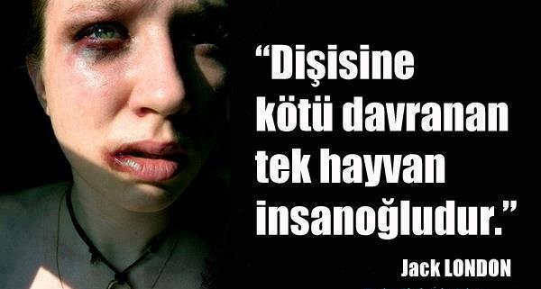

Slide 54
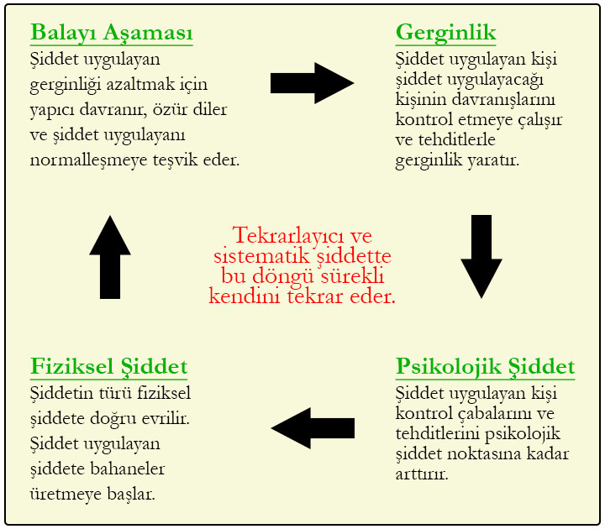

Slide 55
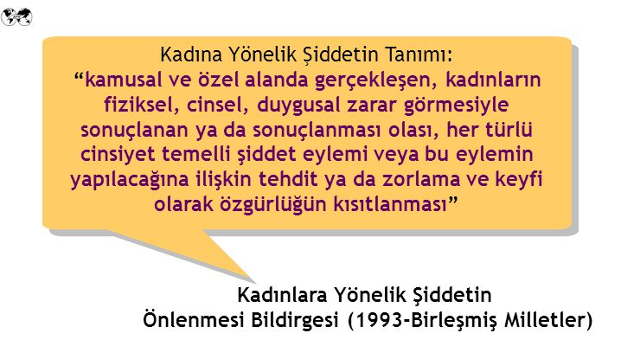

Slide 56
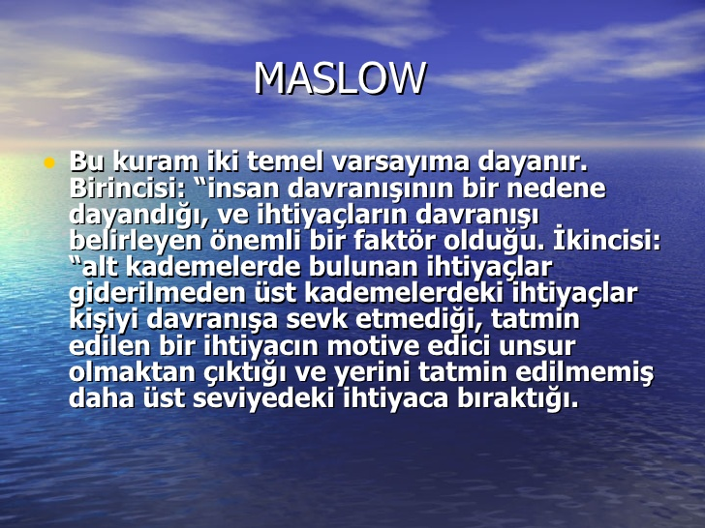
DAVRANIŞLARIMIZIN NEDENLERİ- BİR KURAM

Slide 57
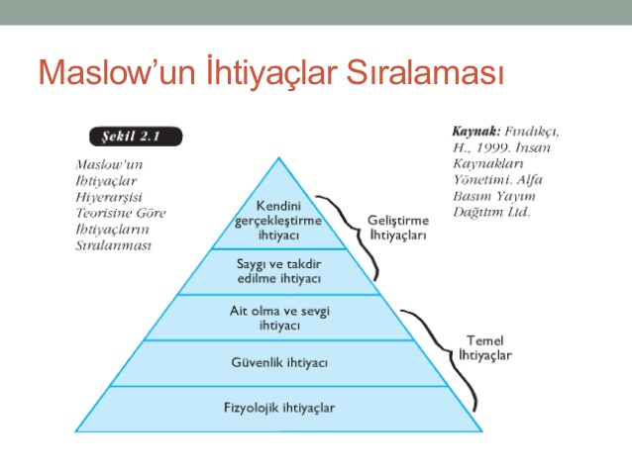

Slide 58
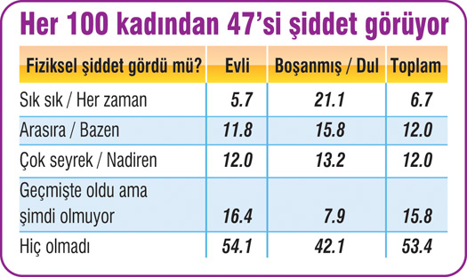

Slide 59
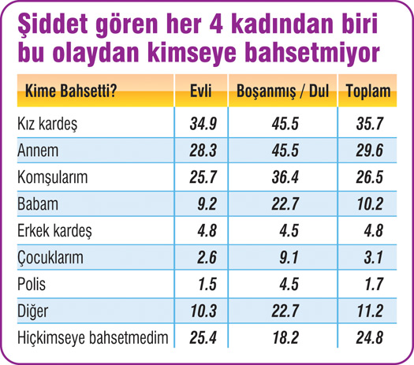

Slide 60
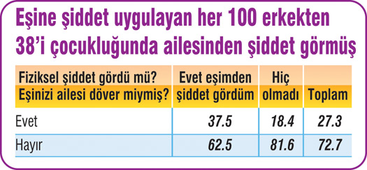

Slide 61
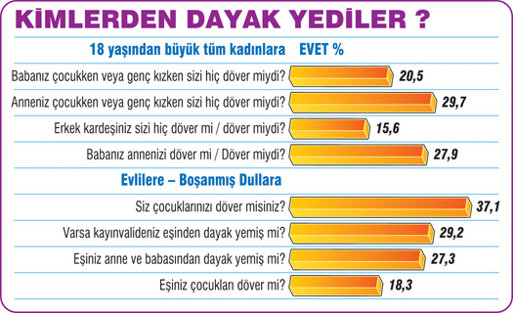

Slide 62
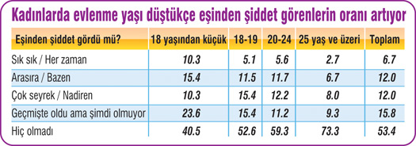

Slide 63
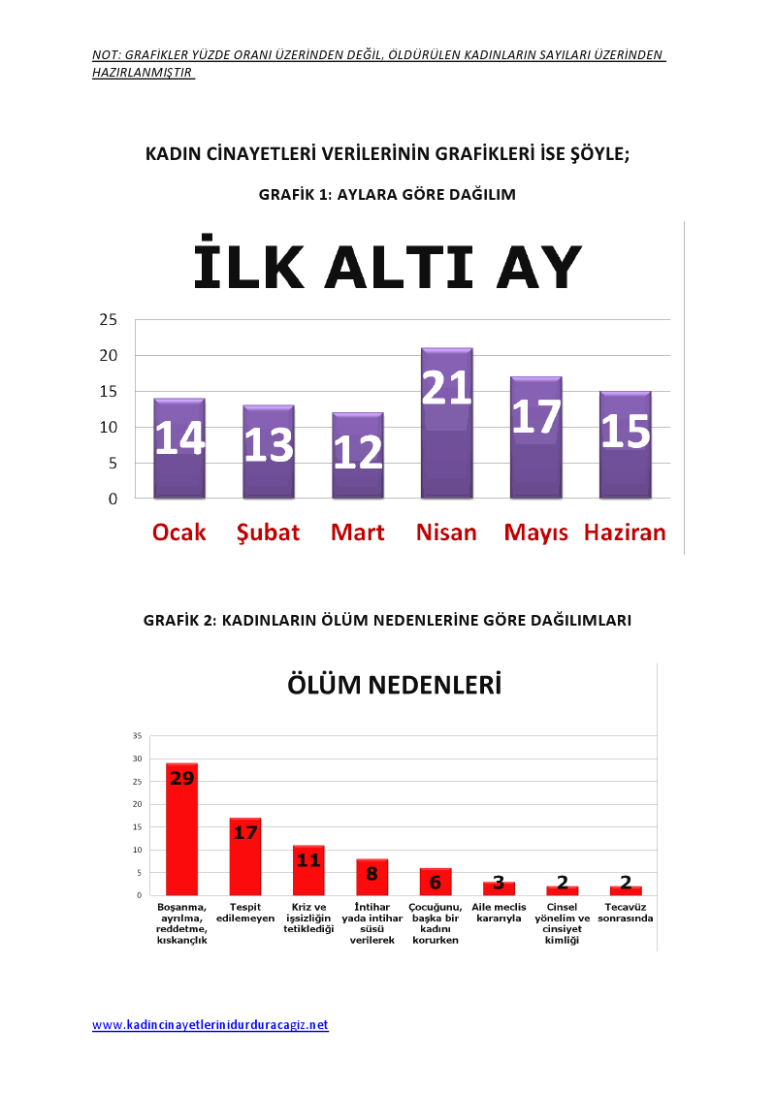

Slide 64
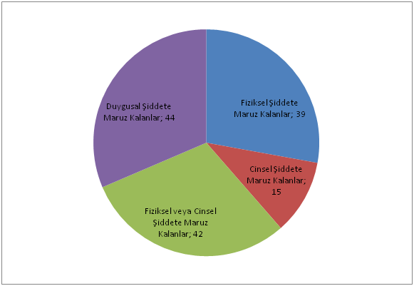

Slide 65
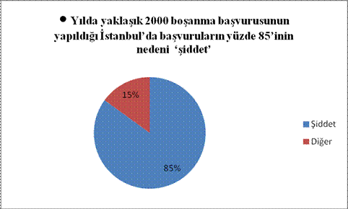

Slide 66
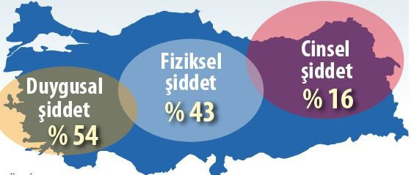

Slide 67
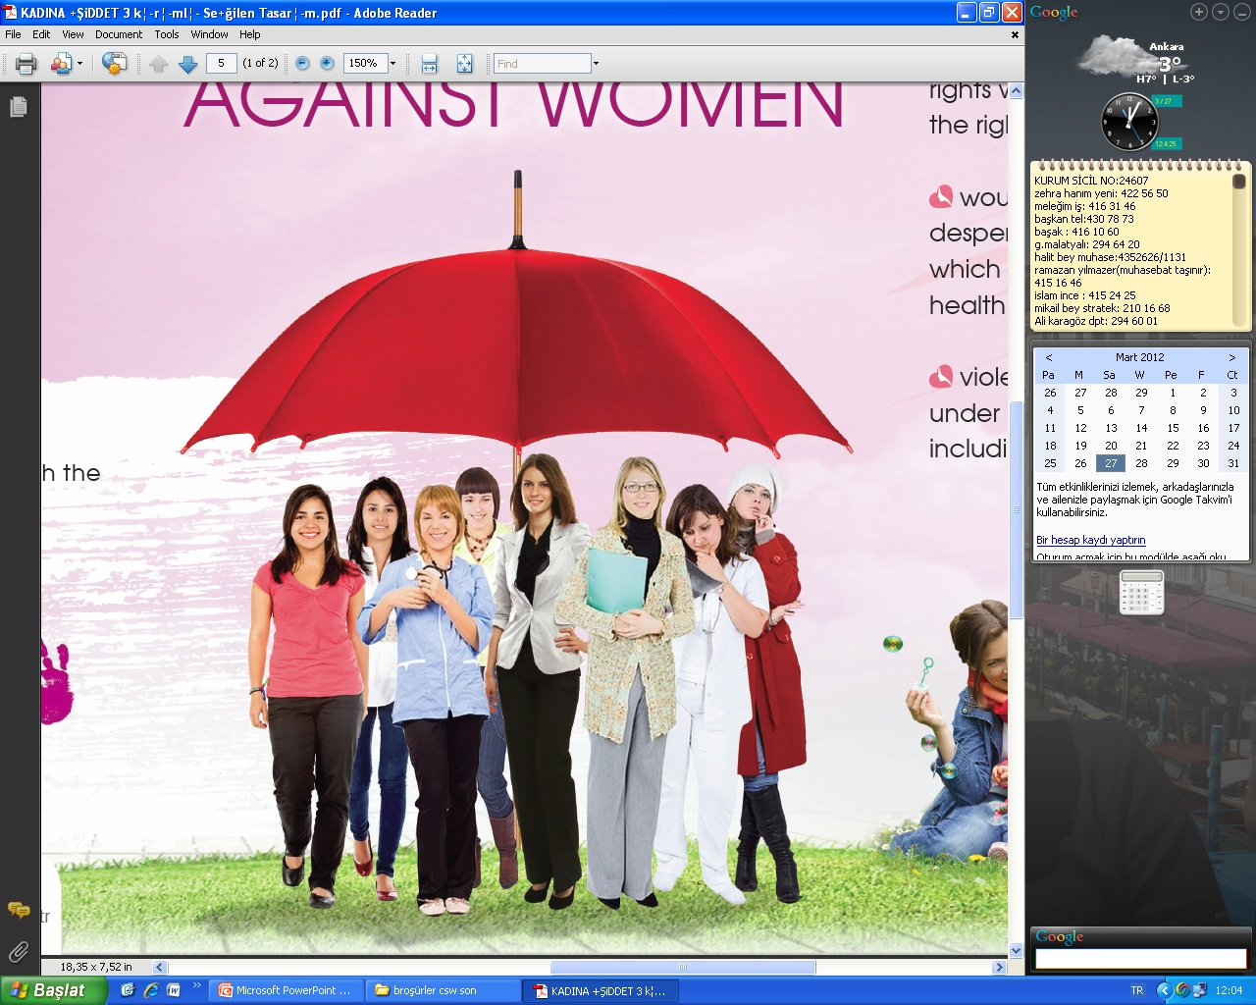
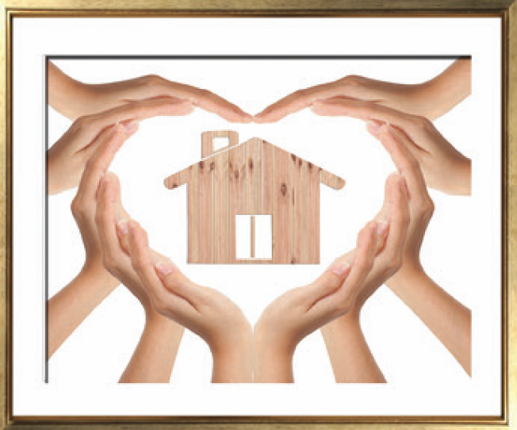
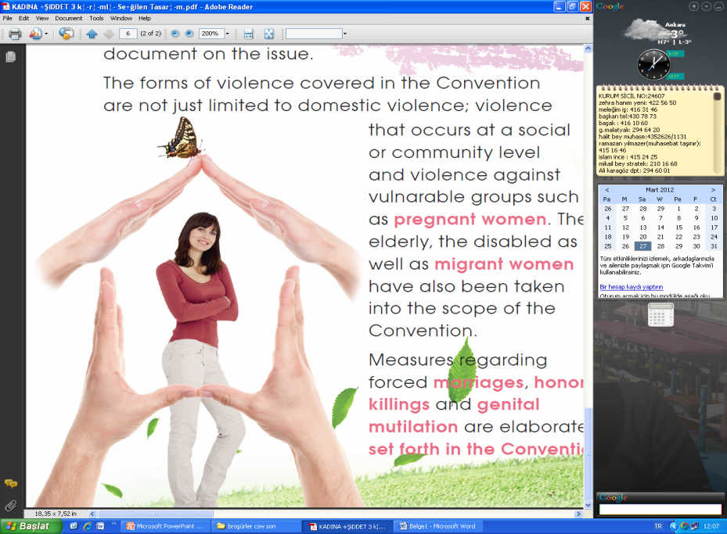
6284
AİLENİN KORUNMASI
VE KADINA KARŞI ŞİDDETİN ÖNLENMESİNE DAİR KANUN

Slide 68
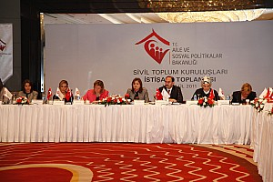
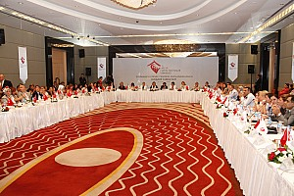
Ailenin Korunması ve Kadına Karşı
Şiddetin Önlenmesine Dair Kanun
İstanbul Sözleşmesinde yer verilen tedbirler göz önünde bulundurulmuştur.
20 Mart 2012 tarihinde Resmi Gazetede yayımlanarak yürürlüğe girmiştir.
Kanun, 08 Mart 2012 tarihinde TBMM Genel Kurulu’nda kabul edilmiştir.
Barolar ve Aile Mahkemesi Hâkimleri ile toplantılar yapılmıştır.
İlgili tüm kamu kurum ve kuruluşları ile sivil toplum kuruluşlarının görüşleri alınmıştır.

Slide 69
Kadına Yönelik Şiddetin Tanımı
“Kamusal ve özel alanda gerçekleşen, kadınların fiziksel, cinsel, duygusal zarar görmesiyle sonuçlanan ya da sonuçlanması olası, her türlü cinsiyet temelli şiddet eylemi veya bu eylemin yapılacağına ilişkin tehdit ya da zorlama ve keyfi olarak özgürlüğün kısıtlanması”
Kadınlara Yönelik Şiddetin
Önlenmesi Bildirgesi (1993 -Birleşmiş Milletler)
“kadına yönelik şiddet’’, bir insan hakları ihlali ve kadınlara yönelik ayrımcılığın bir biçimi olarak anlaşılmaktadır ve ister kamusal ister özel alanda meydana gelsin, kadına fiziksel, cinsel, psikolojik veya ekonomik zarar veya ıstırap veren veya verebilecek olan toplumsal cinsiyete dayalı her türlü eylem ve bu eylemlerle tehdit etme, zorlama veya keyfi olarak özgürlükten yoksun bırakma anlamına gelir.
Kadınlara Yönelik Şiddet ve Aile İçi Şiddetin Önlenmesi ve Bunlarla Mücadeleye İlişkin Avrupa Konseyi Sözleşmesi (İstanbul Sözleşmesi)
Ailenin Korunması
ve Kadına Karşı Şiddetin Önlenmesine Dair Kanun
“kadına yönelik şiddet’’, kadınlara, yalnızca kadın oldukları için uygulanan veya kadınları etkileyen cinsiyete dayalı bir ayrımcılık ile kadının insan hakları ihlaline yol açan ve Kanunda şiddet olarak tanımlanan her türlü tutum ve davranışı ifade eder.

Slide 70
Kanundaki Diğer Tanımlar
ŞİDDET: Kişinin, fiziksel, cinsel, psikolojik veya ekonomik açıdan zarar görmesiyle veya acı çekmesiyle sonuçlanan veya sonuçlanması muhtemel hareketleri, buna yönelik tehdit ve baskıyı ya da özgürlüğün keyfî engellenmesini de içeren, toplumsal, kamusal veya özel alanda meydana gelen fiziksel, cinsel, psikolojik, sözlü veya ekonomik her türlü tutum ve davranışı
ŞİDDET MAĞDURU: Kanunda şiddet olarak tanımlanan tutum ve davranışlara doğrudan ya da dolaylı olarak maruz kalan veya kalma tehlikesi bulunan kişiyi ve şiddetten etkilenen veya etkilenme tehlikesi bulunan kişileri
ŞİDDET UYGULAYAN: Kanunda şiddet olarak tanımlanan tutum ve davranışları uygulayan veya uygulama tehlikesi bulunan kişileri
EV İÇİ ŞİDDET: Şiddet mağduru ve şiddet uygulayanla aynı haneyi paylaşmasa da aile veya hanede ya da aile mensubu sayılan diğer kişiler arasında meydana gelen her türlü fiziksel, cinsel, psikolojik ve ekonomik şiddeti
ifade eder.

Slide 71
Genel Çerçeve
Tüm kadınlar, aile bireyleri ve tek taraflı ısrarlı takip mağdurları
Mülki amire de tedbir kararı verme yetkisi
Geçici maddi yardım ve sağlık giderlerinin karşılanması
Teknik araç ve yöntemlerle takip
Tedbirlerin etkin olarak uygulanmasını izleme
Şiddet mağduru ve uygulayanına yönelik destek hizmetleri
Önleyici tedbir kararının ihlali halinde zorlama hapsi
Medyaya sorumluluklar
İhbar yükümlülüğü
Acil durumlarda kolluğa yetki
Ailenin Korunması ve Kadına Karşı Şiddetin Önlenmesine Dair Kanun

Slide 72
Kanun’un Amacı
“Şiddete uğrayan veya şiddete uğrama tehlikesi bulunan
  Kadınların,
  Çocukların,
  Aile bireylerinin
  Ve tek taraflı ısrarlı takip mağduru olan kişilerin
korunması ve bu kişilere yönelik şiddetin önlenmesi amacıyla alınacak tedbirlere ilişkin usul ve esasları düzenlemektir.”

Slide 73
Temel İlkeler
Bu Kanunun uygulanmasında ve gereken hizmetlerin sunulmasında;
Türkiye Cumhuriyeti Anayasası
Türkiye’nin taraf olduğu uluslararası sözleşmeler,
Özellikle “Kadınlara Yönelik Şiddet ve Aile İçi Şiddetin Önlenmesi ve Bunlarla Mücadeleye İlişkin Avrupa Konseyi Sözleşmesi” ve yürürlükteki diğer kanuni düzenlemeler esas alınır.
Şiddet mağdurlarına verilecek destek ve hizmetlerin sunulmasında;
Temel insan haklarına dayalı
Kadın erkek eşitliğine duyarlı
Sosyal devlet ilkesine uygun
Adil, etkili ve süratli bir usul izlenir.
Şiddet mağduru ve şiddet uygulayan için alınan tedbir kararları insan onuruna yaraşır bir şekilde yerine getirilir.
Bu Kanun kapsamında kadınlara yönelik cinsiyete dayalı şiddeti önleyen ve kadınları cinsiyete dayalı şiddetten koruyan özel tedbirler ayrımcılık olarak yorumlanamaz.

Slide 74
Mülkî Amir Tarafından Verilecek Koruyucu Tedbir Kararları
Mülki Amir tarafından korunan kişi hakkında; Kanunda sayılan tedbirlerden birine, birkaçına ya da uygun görülecek başka tedbirlere hükmedilebilir.
1
Kendisine ve gerekiyorsa beraberindeki çocuklara, bulunduğu yerde veya başka bir yerde uygun barınma yeri sağlanması
Hakkında barınma yeri sağlanmasına karar verilen kişiler, Bakanlığa ait veya Bakanlığın gözetim ve denetimi altında bulunan yerlere yerleştirilir.
Barınma yerlerinin yetersiz kaldığı hâllerde korunan kişiler; mülkî amirin, acele hâllerde kolluğun veya Bakanlığın talebi üzerine kamu kurum ve kuruluşlarına ait sosyal tesis, yurt veya benzeri yerlerde geçici olarak barındırılabilir. (Madde 10/6)

Slide 75
Mülkî Amir Tarafından Verilecek Koruyucu Tedbir Kararları
2
Diğer kanunlar kapsamında yapılacak yardımlar saklı kalmak üzere, geçici maddi yardım yapılması
Geçici Maddi Yardım Yapılması (Madde 17)
Aylık net asgari ücret tutarının (16 yaşından büyükler için) otuzda birine kadar günlük ödeme yapılır.
Korunan kişinin birden fazla olması hâlinde, ilave her bir kişi için bu tutarın yüzde yirmisi oranında ayrıca ödeme yapılır. Ancak, ödenecek tutar hiçbir şekilde belirlenen günlük ödeme tutarının bir buçuk katını geçemez.
Korunan kişilere barınma yeri sağlanması hâlinde belirlenen bu tutarlar yüzde elli oranında azaltılarak uygulanır.
Bu ödemeler ASPB tarafından karşılanır.
Yapılan ödemeler, şiddet uygulayandan tebliğ tarihinden itibaren bir ay içinde tahsil edilir.
Gerçeğe aykırı beyanda bulunması halinde ise şiddete uğrayandan tahsil edilir.

Slide 76
Mülkî Amir Tarafından Verilecek Koruyucu Tedbir Kararları
Örnek : GEÇİCİ MADDİ YARDIM
Aylık net asgari ücret tutarı (16 yaşından büyükler için) = 701,14 TL
Otuzda biri = 23,4 TL (günlük ödeme)
Korunan kişinin birden fazla olması halinde ilave her bir kişi için;
günlük ödeme = 23,4 TL
%20’si = 4,7 TL kadar daha ödeme yapılır.
ANCAK; ödenecek tutar hiçbir şekilde belirlenen günlük ödeme tutarının bir buçuk katını geçemez.
23,4 TL’nin 1,5 katı = 35,1 TL’ yi geçemez.
Korunan kişilere barınma yeri sağlanması hâlinde belirlenen bu tutarlar yüzde elli oranında azaltılarak uygulanır.

Slide 77
Mülkî Amir Tarafından Verilecek Koruyucu Tedbir Kararları
3
Psikolojik, meslekî, hukukî ve sosyal bakımdan rehberlik ve danışmanlık hizmeti verilmesi
4
Hayatî tehlikesinin bulunması hâlinde, ilgilinin talebi üzerine veya resen geçici koruma altına alınması
(Madde 15) Korunan kişilerle ilgili olarak Şiddet Önleme ve İzleme Merkezleri (ŞÖNİM) tarafından destek hizmetleri verilecektir.
Ancak ŞÖNİM’ler kuruluncaya kadar bu hizmetler ASPB İl Müdürlükleri tarafından sunulacaktır.
(Madde 10/3) Korunan kişinin geçici koruma altına alınmasına ilişkin koruyucu tedbir kararı ile şiddet uygulayan hakkında verilen önleyici tedbir kararlarının yerine getirilmesinden, hakkında koruyucu veya önleyici tedbir kararı verilen kişilerin yerleşim yeri veya bulunduğu ya da tedbirin uygulanacağı yer kolluk birimi görevli ve yetkilidir.

Slide 78
Mülkî Amir Tarafından Verilecek Koruyucu Tedbir Kararları
Korunan kişinin çalışma yaşamına katılımını desteklemek amacıyla kreş imkânının sağlanması.
  Nasıl ?
    Kişi çalışıyorsa 2 ay, çalışmıyorsa 4 ayla sınırlı olmak koşulu ile
    Asgari ücret tutarının yarısını geçmemek ve belgelendirilmek kaydıyla
    ASPB bütçesinden karşılanacaktır.
5

Slide 79
Mülkî Amir Tarafından Verilecek Koruyucu Tedbir Kararları
Gecikmesinde sakınca bulunan hâllerde
  Kendisine ve gerekiyorsa beraberindeki çocuklara, bulunduğu yerde veya başka bir yerde uygun barınma yeri sağlanması
  Hayatî tehlikesinin bulunması hâlinde, ilgilinin talebi üzerine veya resen geçici koruma altına alınması
tedbirleri ilgili KOLLUK AMİRLERİNCE de alınabilir.
Kolluk amiri evrakı en geç kararın alındığı tarihi takip eden ilk işgünü içinde mülkî amirin onayına sunar.
Mülkî amir tarafından 48 saat içinde onaylanmayan tedbirler kendiliğinden kalkar.
****

Slide 80
Hakim Tarafından Verilecek Koruyucu Tedbir Kararları
Hakim tarafından korunan kişi hakkında;
Kanunda sayılan tedbirlerden birine, birkaçına ya da uygun görülecek başka tedbirlere hükmedilebilir.
İşyerinin değiştirilmesi,
  Nasıl?
    Kişinin tabi olduğu ilgili mevzuat hükümlerine göre yetkili merci veya kişi tarafından yerine getirilir.
Kişinin evli olması hâlinde müşterek yerleşim yerinden ayrı yerleşim yeri belirlenmesi,
Türk Medenî Kanunundaki şartların varlığı hâlinde ve korunan kişinin talebi üzerine tapu kütüğüne aile konutu şerhi konulması,

Slide 81
Hakim Tarafından Verilecek Koruyucu Tedbir Kararları
Tanık Koruma Kanunu hükümlerine göre;
Korunan kişi bakımından hayatî tehlikenin bulunması ,
Bu tehlikenin önlenmesi için diğer tedbirlerin yeterli olmayacağının anlaşılması,
İlgilinin aydınlatılmış rızasına dayalı olarak ,
korunan kişinin kimlik ve ilgili diğer bilgi ve belgelerinin değiştirilmesine hükmedilmesi mümkündür.

Slide 82
Hakim Tarafından Verilecek Önleyici Tedbir Kararları
Şiddet uygulayan hakkında Kanunda sayılan tedbirlerden birine, birkaçına ya da uygun görülecek başka tedbirlere Hakim tarafından hükmedilebilir.
Şiddet mağduruna yönelik olarak şiddet tehdidi, hakaret, aşağılama veya küçük düşürmeyi içeren söz ve davranışlarda bulunmaması
Müşterek konuttan veya bulunulan yerden derhâl uzaklaştırılması ve müşterek konutun korunan kişiye tahsisi
Korunan kişilere, bu kişilerin bulundukları konuta, okula ve işyerine yaklaşmaması
Çocuklarla ilgili daha önce verilmiş bir kişisel ilişki kurma kararı varsa, kişisel ilişkinin refakatçi eşliğinde yapılması, kişisel ilişkinin sınırlanması ya da tümüyle kaldırılması

Slide 83
Hakim Tarafından Verilecek Önleyici Tedbir Kararları
Gerekli görülmesi hâlinde korunan kişinin, şiddete uğramamış olsa bile, yakınlarına, tanıklarına ve kişisel ilişki kurulmasına ilişkin hâller saklı kalmak üzere çocuklarına yaklaşmaması
Korunan kişinin şahsi eşyalarına ve ev eşyalarına zarar vermemesi
Korunan kişiyi iletişim araçlarıyla veya sair surette rahatsız etmemesi
Bulundurulması veya taşınmasına kanunen izin verilen silahları kolluğa teslim etmesi
Silah taşıması zorunlu olan bir kamu görevi ifa etse bile bu görevi nedeniyle zimmetinde bulunan silahı kurumuna teslim etmesi
Korunan kişilerin bulundukları yerlerde alkol ya da uyuşturucu veya uyarıcı madde kullanmama ya da bu maddelerin etkisinde iken korunan kişilere ve bunların bulundukları yerlere yaklaşmama, bağımlılığının olması hâlinde, hastaneye yatmak dâhil, muayene ve tedavisinin sağlanması.
Bir sağlık kuruluşuna muayene veya tedavi için başvurması ve tedavisinin sağlanması.

Slide 84
Hakim Tarafından Verilecek Önleyici Tedbir Kararları
Gecikmesinde sakınca bulunan hâllerde
İlgili kolluk amirince de alınabilir.
Şiddet mağduruna yönelik olarak şiddet tehdidi, hakaret, aşağılama veya küçük düşürmeyi içeren söz ve davranışlarda bulunmaması
Müşterek konuttan veya bulunulan yerden derhâl uzaklaştırılma ve müşterek konutun korunan kişiye tahsisi
Korunan kişilere, bu kişilerin bulundukları konuta, okula ve işyerine yaklaşmaması
Gerekli görülmesi hâlinde korunan kişinin, şiddete uğramamış olsa bile yakınlarına, tanıklarına ve kişisel ilişki kurulmasına ilişkin hâller saklı kalmak üzere çocuklarına yaklaşmaması
Kolluk amiri evrakı;
en geç kararın alındığı tarihi takip eden ilk işgünü içinde hâkimin onayına sunar.
  Kolluk amirince alınanan kararın nihai süresine ve şekline hakim karar verir.
Hâkim tarafından 24 saat içinde onaylanmayan tedbirler kendiliğinden kalkar.

Slide 85
Hakim Tarafından Verilecek Önleyici Tedbir Kararları
Hakim tarafından;
Çocuk Koruma Kanununda yer alan koruyucu ve destekleyici tedbirlere:
  Danışmanlık
  Eğitim
  Sağlık
  Barınma
Velayet, kayyım, nafaka ve kişisel ilişki kurulması hususlarında da karar verilebilir.
Şiddet uygulayan, aynı zamanda ailenin geçimini sağlayan yahut katkıda bulunan kişi ise,
TMK hükümlerine göre nafakaya hükmedilmemiş olması kaydıyla,
Şiddet mağdurunun yaşam düzeyi göz önünde bulundurularak,
Talep edilmese dahi
tedbir nafakasına hükmedebilir.

Slide 86
İhbar
Şiddet veya şiddet uygulama tehlikesinin varlığı halinde;
İhbarı alan kamu görevlileri ise, görevlerini gecikmeksizin yerine getirmek ve uygulanması gereken diğer tedbirlere ilişkin olarak yetkilileri haberdar etmekle yükümlüdür.
Herkes bu durumu resmi makam veya mercilere ihbar edebilir.

Slide 87
Tedbir Kararının Verilmesi
Tedbir Kararı
İlgilinin talebi
ASPB veya kolluk görevlilerinin başvurusu
Cumhuriyet savcısının başvurusu üzerine verilir.
Nereden talep edilir ?
en çabuk ve en kolay ulaşılabilecek yer
Hâkiminden
Mülkî amirden
Kolluk biriminden
Ne kadar bir süre için verilebilir ? İlk seferinde en çok altı aylık bir süre için
Somut duruma göre, resen veya talep üzerine tedbirlerin süresinin veya şeklinin değiştirilmesine, aynen devam etmesine veya kaldırılmasına karar verilebilecektir.

Slide 88
Tedbir Kararının Verilmesi
Tedbir Kararı Korunan kişiye ve şiddet uygulayana tefhim veya tebliğ edilir.
Tedbir Kararının Reddi Sadece korunan kişiye tebliğ edilir.
Verilen Tedbir kararı
İlgili kolluk birimi tarafından
Şiddet uygulayana
Bir tutanakla
Derhâl tebliğ edilir.
Gecikmesinde sakınca bulunan hâllerde
Tedbir kararının ilgililere tefhim veya tebliğ edilmemesi, kararın uygulanmasına engel değildir.
Tedbir kararının tefhim ve tebliğ işlemlerinde, tedbir kararına aykırılık hâlinde şiddet uygulayan hakkında zorlama hapsinin uygulanacağı ihtarı yapılır.

Slide 89
İtiraz
Verilecek kararlara karşı ilgililer tarafından iki hafta içerisinde aile mahkemesine itiraz edilebilecektir.
İtiraz üzerine verilecek kararlar kesindir.

Slide 90
Tedbir Kararlarının Bildirimi ve Uygulanması
Verilen tüm tedbir kararları ASPB il ve ilçe müdürlüklerine,
ve kararın niteliğine göre Cumhuriyet başsavcılığına veya kolluğa,
en seri vasıtalarla bildirilir.
Kanun kapsamında ilgili mercilere yapılan
başvurular ile bu başvuruların kabul ya da reddine ilişkin kararlar,
başvuru yapılan merci tarafından,
(ŞÖNİM’ler kurulana kadar) ASPB’nin ilgili il ve ilçe müdürlüklerine derhâl bildirilir.

Slide 91
Tedbir Kararlarının Bildirimi ve Uygulanması
Tedbir kararının, kolluk amirince verilip uygulandığı veya korunan kişinin kollukta bulunduğu hâllerde;
1
2
Kişi kolluk birimleri tarafından, ASPB’nin ilgili il veya ilçe müdürlüklerine ivedilikle ulaştırılır.
Bunun mümkün olmaması hâlinde, giderleri ASPB bütçesinin ilgili tertibinden karşılanmak üzere kendisine ve beraberindekilere geçici olarak barınma imkânı sağlanır.

Slide 92
Kolluk Görevlilerinin Nitelikleri
Kolluk görevleri,
  Çocuk ve kadının insan hakları ile kadın erkek eşitliği konusunda eğitim almış,
  İlgili kolluk birimlerince belirlenmiş olan yeteri kadar personel tarafından yerine getirilir.

Slide 93
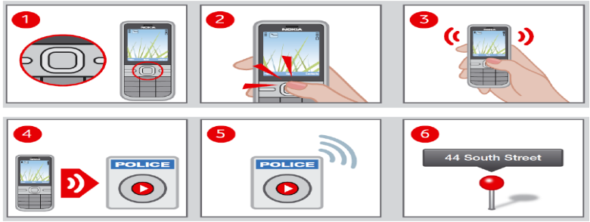
Teknik Yöntemlerle Takip
Tedbir kararlarının uygulanmasında hâkim kararı ile teknik araç ve yöntemler kullanılabilir.
  !!! Ancak, bu suretle, kişilerin ses ve görüntüleri dinlenemez, izlenemez ve kayda alınamaz.

Slide 94
Teknik Yöntemlerle Takip
Elektronik takip sistemi ile ilgili genel bir çerçeve çizilecek olursa, sistemin iki unsura dayandığı söylenebilir. Bunlar:
Mağdura yönelik izleme sistemleri
Şiddet uygulayana yönelik izleme sistemleri
  Öne çıkan uygulama teknikleri üç türlüdür:
  Bunlardan ilki, ev/işyeri içi alarm sistemidir. Mağdurun evine/işyerine yerleştirilen ve sabit olan bir cihaz marifetiyle çalışan bir sistemdir.
  İkincisi, mağdura hareket özgürlüğü tanıyan, kişinin üzerinde taşıyabileceği kolye ya da bileklik görünümünde olan GPS Donanımlı panik butonudur.
  Üçüncüsü, telefon görünümlü mobil cihazdır. Cihazın içerdiği program sayesinde yalnızca bir tuşa basılarak kolluk kuvvetlerine ulaşım ve kişinin bulunduğu yerin tespiti yapılabilmektedir.
  Öne çıkan uygulama elektronik bileklik uygulamasıdır.
  Bu uygulamada mağdura ve şiddet uygulayan kişinin bileğine takılan aparat, kişinin kadına öngörülen mesafeden fazla yaklaşması halinde GPS Donanımı marifetiyle kolluk kuvvetlerine alarm vermektedir.

Slide 95
Teknik Yöntemlerle Takip
  Kanunda da öngörüldüğü üzere, teknik araç ve yöntemlerle takibe ilişkin usul ve esaslar yönetmelikle düzenlenecektir.
  Yönetmelik çalışması; İçişleri Bakanlığı, Adalet Bakanlığı, Ulaştırma Bakanlığı ve Aile ve Sosyal Politikalar Bakanlığı’nın işbirliği ile en kısa zamanda tamamlanacaktır.

Slide 96
Tedbir Kararlarına Aykırılık –
Zorlama Hapsi
Hakkında önleyici tedbir kararı verilen, bu kararın gereklerine aykırı hareket etmesi hâlinde, fiili bir suç oluştursa bile, ihlal edilen tedbirin niteliğine ve aykırılığın ağırlığına göre hâkim kararıyla;
Üç günden on güne kadar zorlama hapsine tabi tutulur.
Tedbir kararının gereklerine aykırılığın her tekrarında, ihlal edilen tedbirin niteliğine ve aykırılığın ağırlığına göre zorlama hapsinin süresi onbeş günden otuz güne kadardır.
!!! Ancak zorlama hapsinin toplam süresi altı ayı geçemez.

Slide 97
Şiddet Önleme ve İzleme Merkezleri
(ŞÖNİM)
TEMEL İLKELER
Tek kapı sistemi
7/24 çalışma esası
İnsan onuruna yaraşır, etkili ve süratli hizmet sunumu
Kadının ekonomik, psikolojik, hukuki ve sosyal olarak güçlendirilmesi odaklı
2 yıl içinde pilot illerde, müteakiben 81 ilde örgütlenme
İstanbul
Ankara
İzmir
Bursa
Denizli
Antalya
Mersin
Adana
Samsun
Trabzon
Gaziantep
Şanlıurfa
Diyarbakır
Van

Slide 98
Şiddet Önleme ve İzleme Merkezleri
(ŞÖNİM)
7/24 çalışma esası
Tedbir kararının alınması, devamı, değiştirilmesi, kaldırılması için müracaat
Koruyucu ve önleyici tedbirlerin takibi
Rehberlik ve Danışmanlık Hizmetleri
Veri Toplama ve Değerlendirme
Müracaatların alınması ve 8 saat içinde durum tespiti yapılarak müdahalenin belirlenmesi
ŞÖNİM’lerin Çalışma Esasları

Slide 99
Şiddet Önleme ve İzleme Merkezleri
(ŞÖNİM – Teşkilat Yapısı)
Şiddet Önleme ve İzleme Merkezi
(ŞÖNİM)
Alo 183 Hattı Şiddet Sorumluları
İlk Kabul Birimi
Aile ve Sosyal Politikalar İl Müdürlüğü
Konukevleri
Koordinasyon ve Değerlendirme Kurulu

Slide 100
Şiddet Önleme ve İzleme Merkezleri
(ŞÖNİM)
ŞÖNİM’ler Tarafından Sunulacak Hizmetler
1
Şiddetin önlenmesi ve tedbir kararlarının izlenmesine yönelik hizmetler
2
Şiddet mağduru kişilere yönelik hizmetler
3
Şiddet uygulayan / uygulama ihtimali bulunan kişilere yönelik hizmetler

Slide 101
Bilinçlendirme ve Farkındalık
Medya
Eğitim
Medyaya farkındalık yaratma konusunda sorumluluklar getirilmiştir.
Madde 16/3: Türkiye Radyo ve Televizyon Kurumu ile ulusal, bölgesel ve yerel yayın yapan özel televizyon kuruluşları ve radyolar, kadınların çalışma yaşamına katılımı, özellikle kadın ve çocukla ilgili olmak üzere şiddetle mücadele mekanizmaları vb konularda hazırlanan bilgilendirme materyallerini yayınlamak zorundadır.
Tüm kamu kurum kuruluşları ile kamu kurumu niteliğindeki meslek kuruluşları, personel ve üyelerinin kanunun etkin bir biçimde uygulanması amacıyla kadının insan hakları ve kadın erkek eşitliği eğitim programlarına katılması düzenlenmiştir.
İlköğretim ve ortaöğretim müfredatına kadının insan hakları ve kadın erkek eşitliği konusunda eğitime yönelik dersler konulması öngörülmüştür.

Slide 102
Sağlık Giderleri
  Hakkında koruyucu tedbir kararı verilen kişilerden genel sağlık sigortası olmaması nedeniyle tedavi hizmetlerinden yararlanma hakkı bulunmayanlar genel sağlık sigortalısı sayılır.
Önleyici tedbir kararı verilen kişilerin genel sağlık sigortası kapsamında karşılanmayacak rehabilitasyon giderleri ASPB bütçesinden ödenecektir.

Slide 103
Yönetmelik
Kanunun uygulanmasına ilişkin usul ve esaslar;
  Altı ay içinde,
  Adalet, İçişleri, Maliye, Milli Eğitim ve Sağlık Bakanlıklarının görüşleri alınmak suretiyle,
  ASPB tarafından hazırlanan yönetmeliklerle düzenlenir.

Slide 104
Kısaca….
TEDBİR KARARLARI
KORUYUCU TEDBİR
(Korunan kişiye yöneliktir)
ÖNLEYİCİ TEDBİR
(Şiddet uygulayanlara yöneliktir)
Mülki Amir
(Md.3)
Hakim
(Md.4)
Hakim
(Md.5)
!!! Gecikmesinde sakınca bulunan hallerde
!!! Gecikmesinde sakınca bulunan hallerde
Kolluk Amiri
(Md. 3/1a ve 3/1ç )
Kolluk Amiri
(Md.5/1 a,b,c,d)

Slide 105
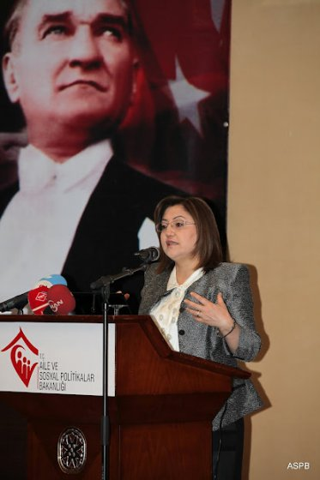
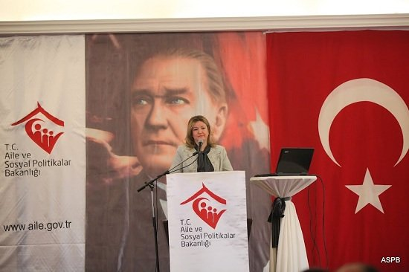
Kanun Hakkında Bilgilendirme Seminerleri
NEREDE?
  7 bölge, 16 ilde
KİMLERLE?
  Vali Yardımcıları,
  İl Cumhuriyet Başsavcıları, İlçe Cumhuriyet Savcıları,
  Kaymakamlar,
  İl Adalet Komisyon Başkanı,
  İl ve İlçelerde Görev Yapan Aile Mahkemesi Hâkimleri
  İl Jandarma Komutanı veya yardımcısı, İlçe Jandarma Komutanları,
  İl Emniyet Müdürü veya yardımcısı, İlçe Emniyet Müdürleri,
  Aile ve Sosyal Politikalar İl Müdür ve Müdür Yardımcıları, Kadın Konukevi Müdürleri, İlk Kabul Birimi Sorumluları,
  İl Sağlık Müdür veya Müdür Yardımcıları, Halk Sağlığı Müdürleri, Kamu Hastaneler Birliği Genel Sekreterleri,
  İl Milli Eğitim Müdürleri veya yardımcıları
NİÇİN?
  Kanun hakkında bilgi paylaşımında bulunmak,
  Hizmet sunumunda uygulama birliğini sağlamak,
  Hazırlanacak yönetmeliklere ilişkin görüş alış-verişinde bulunmak

Slide 106
Sonsöz…
Toplumsal cinsiyet eşitliğinin sağlanması, kadına yönelik her tür şiddetin sonlandırılabilmesi için
birçok sektörün; devlet, sivil toplum, medya ve özel sektör gibi bir çok tarafın, bütüncül yaklaşım temelinde, kadına yönelik şiddetin bir insan hakkı ihlali, ayrımcılık olduğu inancıyla, uzun soluklu ve kararlı mücadelesine ihtiyaç vardır.
Bu kapsamda Bakanlık olarak kadının insan haklarının korunması ve geliştirmesi, toplumdaki konumunun güçlendirilmesi ve kadın erkek eşitliğinin tam olarak sağlanmasına yönelik çalışmalarımız, ilgili tüm kurum ve kuruluşlarla işbirliği halinde devam edecektir.

Slide 107
Bir toplum, bir millet erkek ve kadın denilen iki cins insandan meydana gelir. Mümkün müdür ki, bir toplumun yarısı topraklara zincirlerle bağlı kaldıkça, diğer kısmı göklere yükselebilsin…
(M. Kemal Atatürk)

Slide 108
EĞER
Eğer, bir çocuk sürekli eleştirilmişse;
Kınamayı ve ayıplamayı öğrenir.
Eğer, bir çocuk kin ortamında büyümüşse;
Kavga etmeyi öğrenir.
Eğer, bir çocuk alay edilip aşağılanmışsa;
Sıkılıp, utanmayı öğrenir.
Eğer, bir çocuk sürekli utanç duygusuyla eğitilmişse;
Kendini suçlamayı öğrenir.
Eğer, bir çocuk hoşgörüyle yetiştirilmişse;
Sabırlı olmayı öğrenir.
Eğer, bir çocuk desteklenip, yüreklendirilmişse;
Kendine güven duymayı öğrenir.

Slide 109
Eğer, bir çocuk övülmüş ve beğenilmişse;
Takdir etmeyi öğrenir.
Eğer, bir çocuk hakkına saygı gösterilerek büyütülmüşse;
Adil olmayı öğrenir.
Eğer, bir çocuk güven ortamı içinde yetişmişse;
İnançlı olmayı öğrenir.
Eğer, bir çocuk kabul ve onay görmüşse;
Kendini sevmeyi öğrenir.
Eğer, bir çocuk aile içinde dostluk ve arkadaşlık görmüşse;
Bu dünyada mutlu olmayı öğrenir.
Dorothy Law Nolte
Çeviri: Doğan Cüceloğlu

Slide 110


